Slide 1
Switches
Bridge multivía
Aprendizaje
  Usa la dirección origen del frame
  Alimenta una tabla de conmutación, tabla de direcciones asociada al port o interfaz
Conmutación
  Usa la dirección destino del frame
  Crea virtualmente un circuito privado entre ambos ports
  Los circuitos entre ports funcionan independiente y simultáneamente

Slide 2
Ethernet y switches
En Ethernet tradicional
  Mecanismo de acceso al medio CSMA/CD
  Las conversaciones ocupan un medio compartido
  Cada nodo necesita detectar y resolver las colisiones
  Los enlaces funcionan en modo Half Duplex
En Ethernet conmutada
  Las conversaciones utilizan circuitos virtuales y no hay colisiones
  Modo Full Duplex (802.3X)

Slide 3

Arquitectura
Memoria
Asociativa
(CAM)
Tabla de
conmutación
Ports
Switching
Fabric
CPU

Slide 4
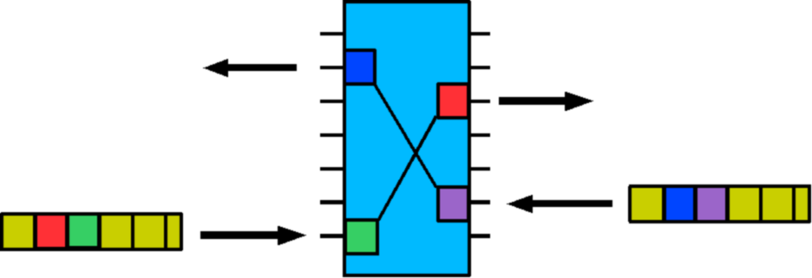
Múltiples circuitos simultáneos
Preámbulo
Destino
Origen
Tipo
Datos
FCS

Slide 5
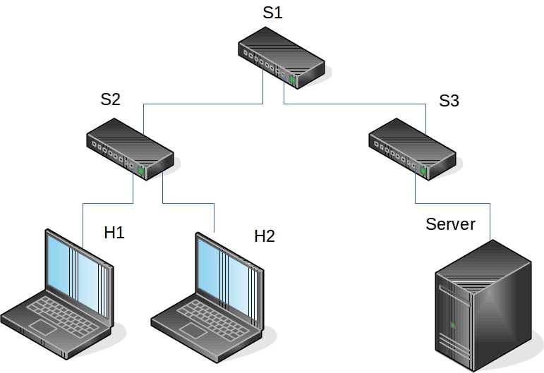
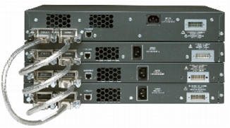
Agregación
Cascada
  Limitada por el ancho de banda de las interfaces
Stack o apilado
  Usa el ancho de banda del switching fabric
  Tecnologías propietarias, no interoperables

Slide 6
Administración
Ninguna
Interfaz web
Telnet o SSH
Protocolos de administración como SNMP u otros propietarios
Acciones
  Consultar estado de interfaces
  Habilitar/deshabilitar interfaces
  Habilitar/deshabilitar protocolos
  Asociar ports con conjuntos de MACs permitidas
  Definir VLANs

Slide 7
Switching y routing
Routers
  Sistema operativo sobre una máquina multipropósito o sobre un hardware especializado
  Función de conmutación en capa 3 y por software
  Switching router: conmutación en capa 2 pero con asistencia del hardware
Switches “de capa 3” o L3
  Funcionalidades similares al router
  Máquina de conmutación especializada
  Realiza forwarding por hardware → menor latencia

Slide 8
Redundancia
Tolerancia a fallos
Múltiples caminos
  ¿Broadcasts?
  ¿Unicasts a nodos desconocidos?

Slide 9
STP, Spanning Tree Protocol
IEEE 802.1D
  Permite eliminar los ciclos, creando un árbol
  Todos los switches intercambian BPDUs (Bridge Protocol Data Units) en multicast
  El switch con BID (prioridad + MAC) más baja es elegido raíz
  Cada switch identifica su port designado, el que lo comunica con el switch raíz al menor costo (a mayor velocidad)
  Los restantes ports quedan en estado bloqueado (intercambian sólo BPDUs, no datos)
Otros protocolos
  RSTP, TRILL

Slide 10
Broadcasts
Los frames de broadcast deben ser inundados
  Lo mismo ocurre cuando la estación destino no está en la TC
Los broadcasts de nivel 2 son necesarios
  Cuando la dirección destino es de broadcast por imposición de un protocolo (ARP, Microsoft SMB/CIFS)
Efectos negativos del tráfico de broadcast
  Sobre el ancho de banda disponible
  Sobre la CPU de los hosts, debido a interrupciones

Slide 11
VLANs
Redes virtuales (Virtual LANs)
  Dominios de broadcast al igual que las LANs
Selección de ports del switch por algún criterio
  Definición estática
    VLAN 1 = {ports 3, 5, 6 a 12}; VLAN 2 = {ports 1, 2, 4}
    Pueden existir ports compartidos (VLANs superpuestas)
  Definición dinámica
    Por MAC, por tipo de protocolo de red, por subred IP...

Slide 12
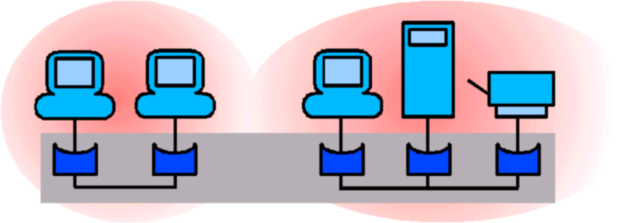
VLANs
Cada VLAN constituye un dominio de broadcast
Una vez definida, cada VLAN queda incomunicada de las demás en el mismo switch

Slide 13
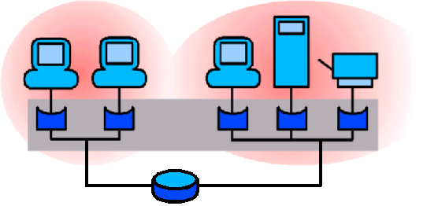
VLANs
Segmentan los dominios de broadcast sin necesidad de un router
Pero se necesita un router para relacionarlas

Slide 14
Infraestructura conmutada
Los principios de cableado estructurado se mantienen en el diseño de infraestructuras de LAN conmutada
La conmutación permite independizarse de la topología física
  Con un router, una subred → un tendido
  Con un switch, una VLAN → cualquier agregado de radios de la estrella de cableado estructurado

Slide 15
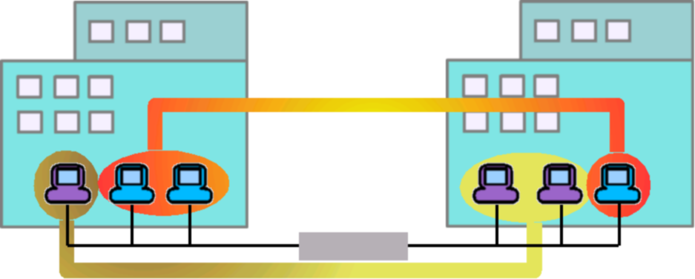
Topología de VLANs

Slide 16
Diseño de LAN conmutada
Los switches pueden formar jerarquías
  Para colectar el cableado y dar conectividad, estructurar el ancho de banda, distribuir la administración, y propagar las VLANs
Diferentes diseños de LAN
  Acceso, Distribución, Núcleo
    Red plana, todos los elementos en nivel 2
    Backbone colapsado, un router hacia los switches
    Router on stick, un router con un troncal hacia un switch

Slide 17
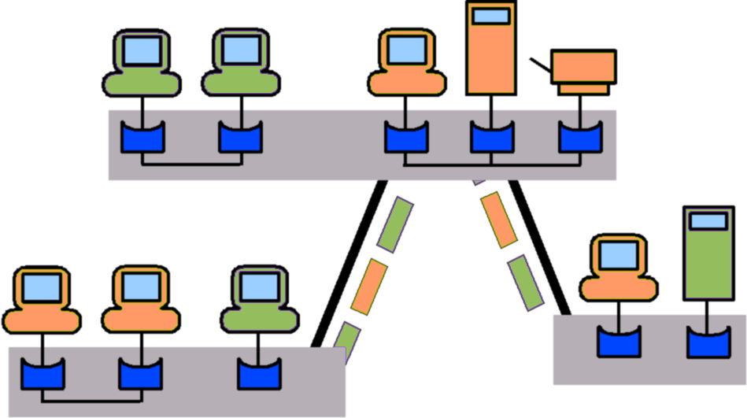
Propagación de VLANs
802.1Q
Protocolo de trunking

Slide 18
Protocolos
Trunking
  IEEE 802.1q, trunking
  ISL, propietario
Prioridades
  IEEE 802.1p, prioridades
VLANs
  GARP, protocolo genérico de difusión
  GVRP, registración de membrecía de VLANs
  VTP, propietario para difusión de configuración
IEEE 802.1d, STP (spanning tree protocol)

